Slide 1


Vertragsimport für Verträge weiterer Versicherer
Online-Schulung 14.11.2019
Allianz Lebensversicherungs-AG
Stuttgart,
14. November 2019
© Allianz 2022

Slide 2
Übersicht
1 | Allgemeines
2 | Freischaltung
3 | Vertragsimport
4 | Sonstiges

Slide 3
Allgemeines
01

Slide 4
Ausgangssituation
Allgemeines
Firmenkunden der Allianz haben oft auch bAV-Verträge von weiteren Versicherern.
FirmenOnline ermöglichte bisher lediglich die Bestandsverwaltung für Allianz bAV-Verträge.
Weitere Verträge wurden beim Arbeitgeber auf anderen Plattformen oder sehr individuell (Excel, eigene Tools, Papierordner) verwaltet.
Arbeitgeber und Vermittler erwarten:
eine Plattform zur Anzeige und Verwaltung aller bAV-Verträge – auch verschiedener Anbieter.
die ganzheitliche Anzeige aller bAV-Verträge des Arbeitgebers in FirmenOnline für:
    Services aus einer Hand
    Gesamtsicht auf den Kunden

Slide 5

Beteiligte & Kernprozesse des Modells
Allgemeines
Vermittler
Nutzungsbedingungen
Berechtigung auf Verträge
Datenschutzvertrag
Vertragsimport
Arbeitgeber
Verträge
Weiterer Versicherer

Slide 6
Leistungsübersicht
Beendigung des Arbeitsverhältnisses vor Beginn der Rentenzahlung
Basisdaten-Importfunktion für Verträge weiterer Anbieter
Ansicht der Verträge von weiteren Versicherern in der FirmenOnline Bestandsübersicht
Überblick zu allen bAV-Verträgen je Anbieter in FirmenOnline
Aktualisierung der Daten durch erneuten Import
Pflichtdaten:
    Versicherungsnummer
    Versicherer
    Name, Vorname, Geburtsdatum der versicherten Person
    Beitrag
    Vertragspartner

Slide 7
Ablauf
Beendigung des Arbeitsverhältnisses vor Beginn der Rentenzahlung
Einstieg
Berechtigungen und Datenschutz
Beantragung
Vertragsimport
Aktualisierung
Button „Verträge weiterer Versicherer“ in Bestandsübersicht
Über Button Absprung „zu den Informationen“ oder „zur Beantragung“
Rechte festlegen:
    Daten ändern
    Daten lesen
Firmendaten und Datenschutz-
beauftragten des Arbeitgebers eintragen
Datenschutzvertrag und Freischaltantrag
vom Arbeitgeber unterschrieben und gestempelt an FirmenOnline
schicken (Mail/Post)
Daten aus Personal-abrechnungssystem in Excel Vorlage eintragen oder
Excel-Vorlage
selbst befüllen
Import unter Vertragsgruppe¹ mittels Aktion „Verträge importieren“ durchführen
Aktualisierte Daten in Excel Vorlage eintragen
Aktualisierte Daten importieren
¹ Die Vertragsgruppe wird als „Rahmen“ für die Anzeige in der Bestandsübersicht benötigt.
Unter der Vertragsgruppe können die Vertragsdaten weiterer Versicherer in die Bestandsübersicht importiert und über diese die Berechtigungen festgelegt werden. Die Vertragsgruppennummer wird bei Beantragung automatisch generiert.

Slide 8
Freischaltung
02

Slide 9
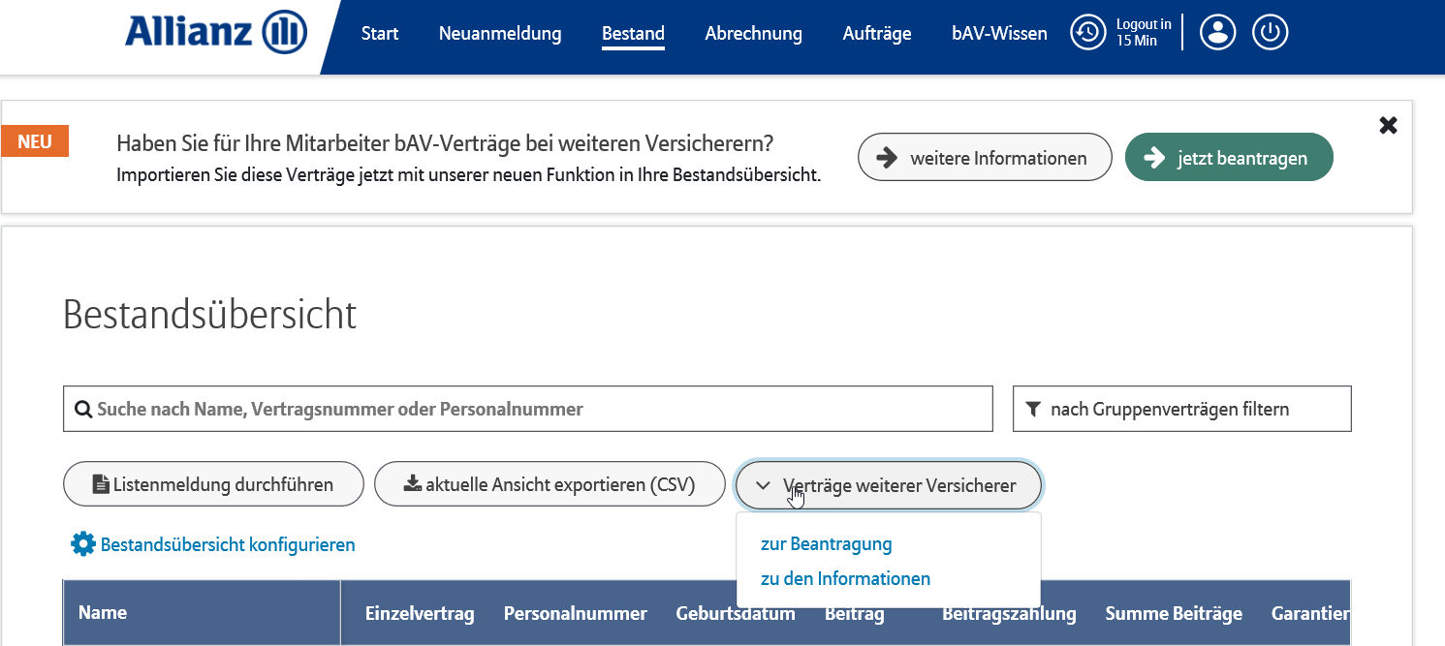
Einstieg
Freischaltung
            Der User gelangt zu weiteren Informationen und zur Beantragung entweder über die Werbekachel (kann weggeklickt werden) oder über den Button „Verträge weiterer Versicherer“.

Slide 10
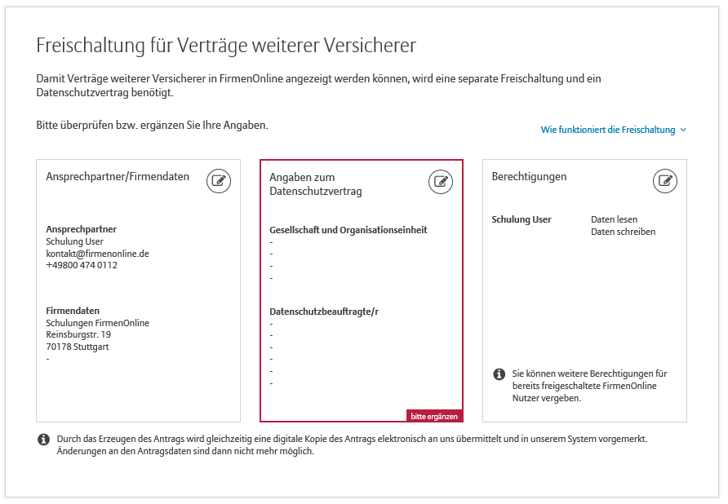
Übersichtseite
Freischaltung
            Nach Absprung zur Beantragung gelangt der User auf die Übersichtsseite. Dort sind die Accountdaten des Users vorbefüllt und bereits Rechte vergeben. Die Daten können hier geändert werden.
            Zudem wird dem User angezeigt an welcher Stelle noch weitere Daten benötigt werden.
Tipp: Hier stellen wir dem User eine kleine Anleitung zur Freischaltung zur Verfügung

Slide 11
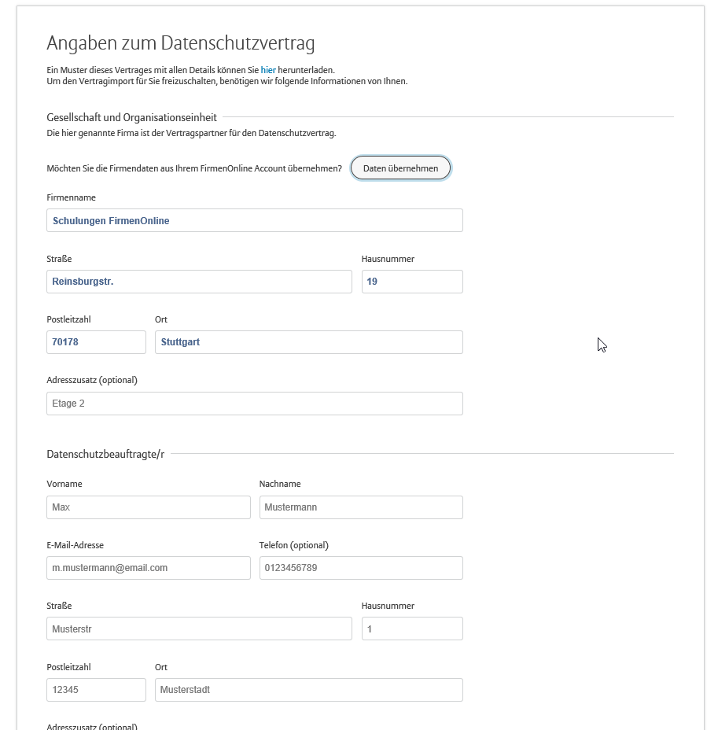
Angaben zum Datenschutzvertrag
Freischaltung
Tipp 1: möchte sich der User zunächst über den Inhalt des Datenschutzvertrags informieren stellen wir auf dieser Seite auch ein Muster des Datenschutzvertrag zum Download zur Verfügung
            Mit der Funktion Vertragsimport können
            personenbezogene Daten von Mitarbeiter importiert werden – auch von Mitarbeitern, die mit der Allianz in keinem Vertragsverhältnis stehen.
            Die Firma/Der Arbeitgeber beauftragt uns als
            Systembetreiber mit der Anzeige der von Ihm
            zur Verfügung gestellten Daten.
            Aufgrund der Verarbeitung personenbezogener
            Daten ist hierfür ein Datenschutzvertrag erforderlich.
            Für diesen wird die Angabe des Datenschutzbe-
            auftragten der Firma, die mit uns den Datenschutz-
            vertrag schließt, benötigt. Datenschutzbeauftragter kann nie ein Vermittler sein.
Tipp 2: entsprechen die Accountddaten den Firmendaten können diese Daten hier übernommen werden.

Slide 12
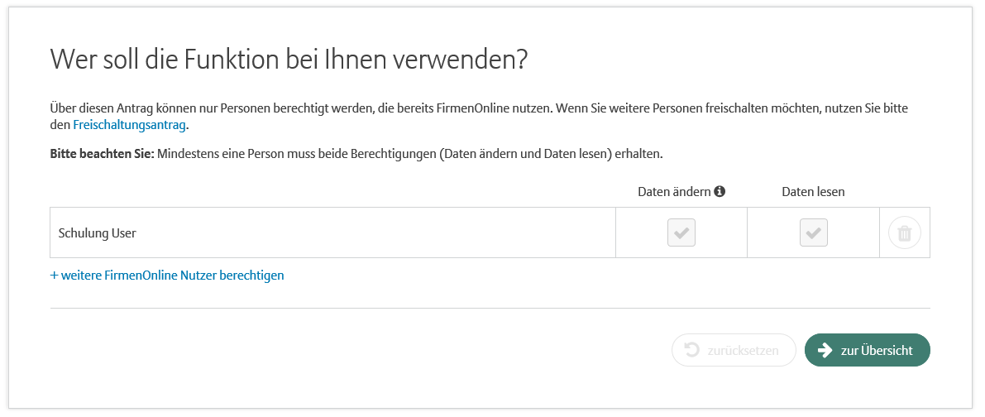
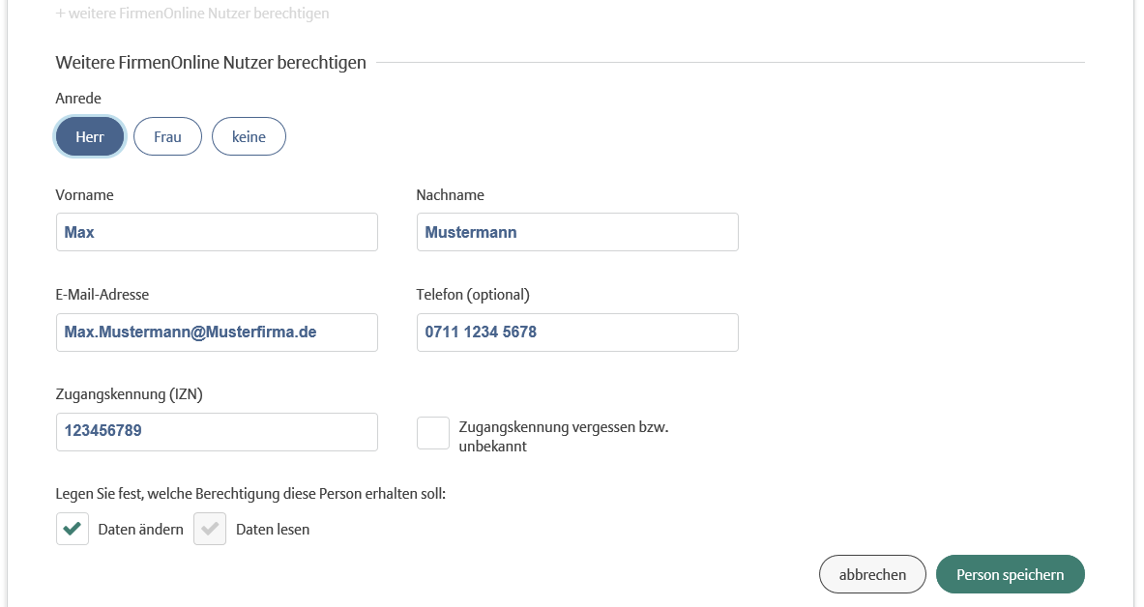
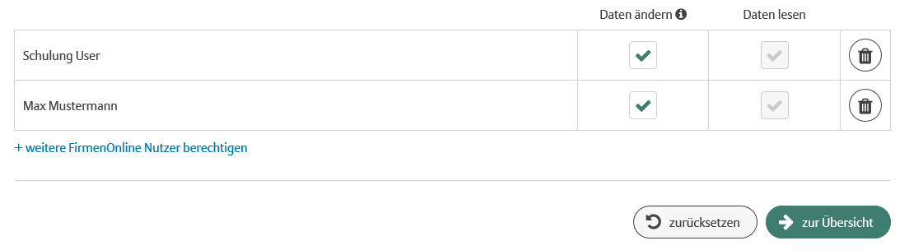
Angaben zu Berechtigungen
Freischaltung
            Der User kann festlegen, wer welche Berechtigungen erhält.
            Es muss mindestens ein User genannt werden und zudem muss mindestens ein User, sowohl das Recht „lesen“ und das Recht „ändern“ haben, damit die Funktion genutzt werden kann.
            Standardmäßig sind auch hier die Accountdaten, des Users der den Freischaltungsantrag aufruft vorbefüllt.
            Es können auch weitere Personen (z.B. Vermittler) hinzugefügt werden. Zu beachten ist, dass hier nur Personen die bereits einen FirmenOnline Zugang haben berechtigt werden können.
            Der vorbelegte User kann erst gelöscht werden, wenn ein weiterer User angelegt wurde.
            Das Recht „lesen“ wird standardmäßig vorbelegt und kann nicht entfernt werden. Soll ein User keine Berechtigung haben kann dieser gelöscht werden.
            Wenn der Vermittler bereits für eine Firma berechtigt ist, kann auch er die Freischaltung vornehmen. Wichtig dabei ist, dass der Datenschutzvertrag zwischen der Firma also dem Arbeitgeber und Allianz Leben geschlossen wird.

Slide 13
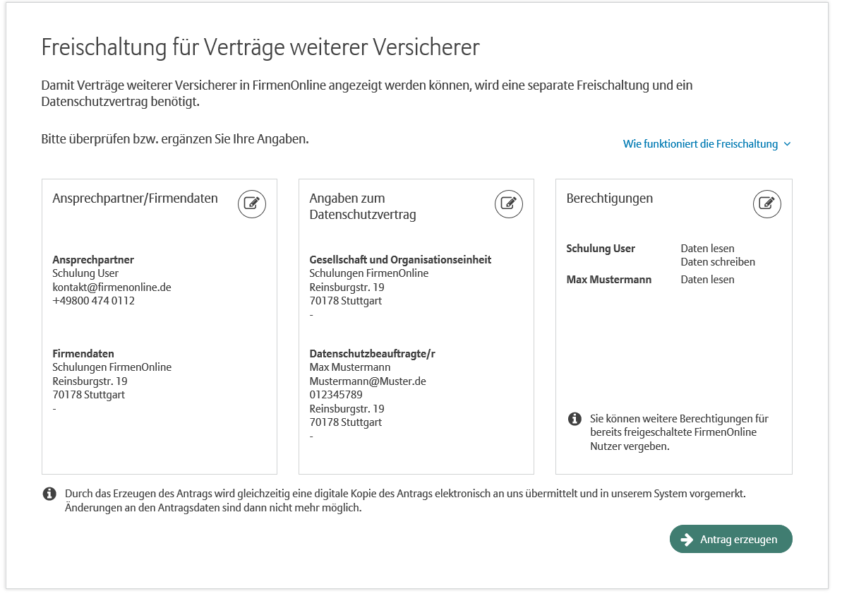
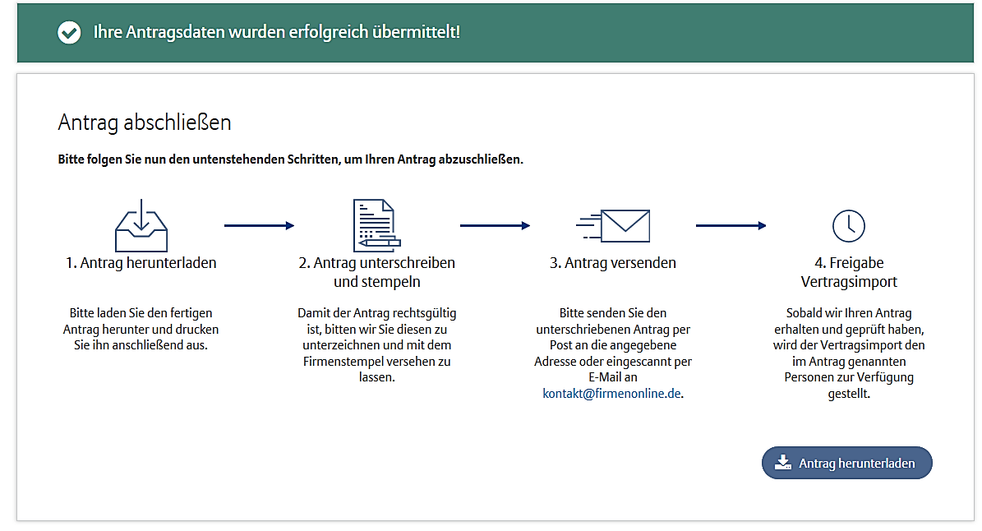
Antrag abschließen
Freischaltung
            Wurde der Antrag vollständig ausgefüllt, kann dieser nun erzeugt werden. Dabei werden die Daten bereits digitial übermittelt. Der Kunde gelangt danach auf die Bestätigungsseite, auf der ihm die weiteren Schritte erläutert werden.
            Der Antrag muss heruntergeladen, von der Firma unterschrieben und gestempelt und danach an uns per Post oder gescannt per E-Mail zugeschickt werden.
            Sobald alle Unterlagen bei uns eingegangen sind und geprüft wurden, wird die Funktion für die im Antrag genannten User freigeschaltet.

Slide 14
Vertragsimport
02

Slide 15
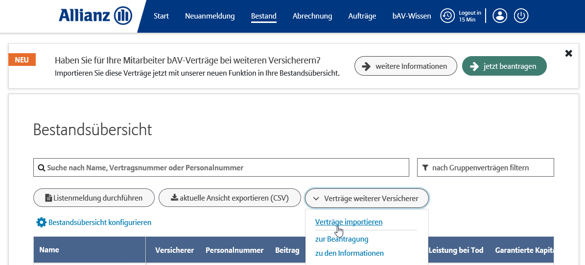
Einstieg
Vertragsimport
Der User ruft die Funktion auf der Bestandsübersicht auf. Hier befindet sich nach erfolgreicher Freischaltung unter dem Button „Verträge weiterer Versicherer“ nun die Aktion „Verträge importieren“:

Slide 16
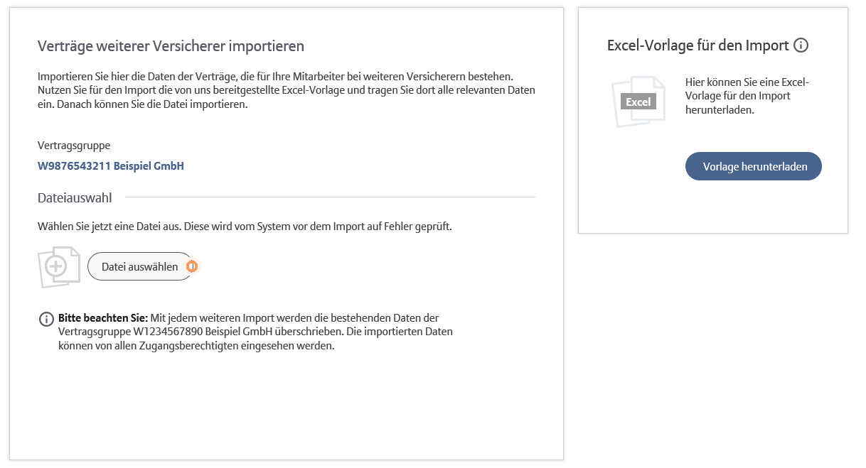
Importseite – Allgemein
Vertragsimport
Der Nutzer gelangt nun auf die Vertragsimportseite. Dort steht ihm eine Excel-Vorlage für den Import zur Verfügung und er kann den Import über den Button Datei auswählen vornehmen.
Nachdem die Funktion erfolgreich freigeschaltet wurde, wird eine Vertragsgruppe eingerichtet. Die Vertragsgruppe stellt ein eindeutiges Merkmal dar, unter dem die Verträge weiterer Versicherer gesammelt importiert werden können.

Slide 17
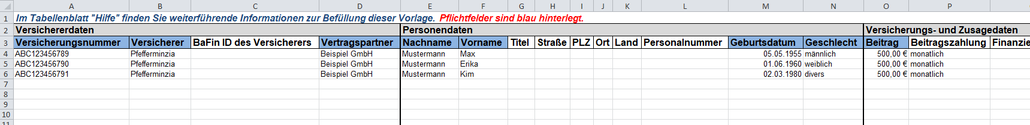
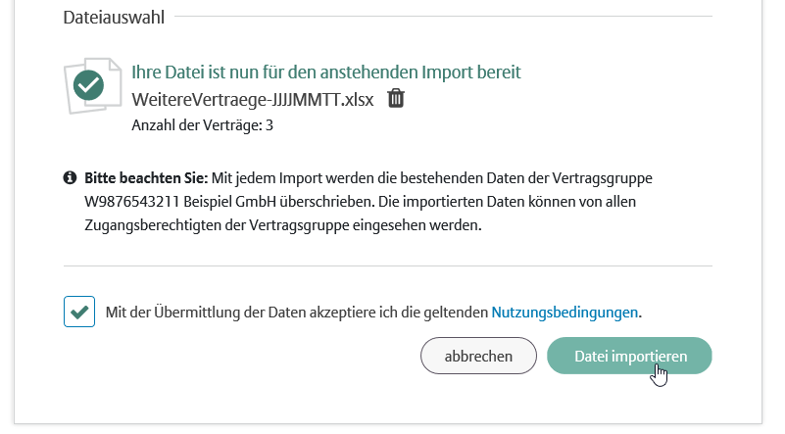
Excel-Vorlagenbefüllung & Erstimport
Vertragsimport
Der Nutzer kann die Vorlage mit den Daten aus seinem Personalabrechnungssystem befüllen oder diese entsprechend aus den Unterlagen übertragen:
Danach kann der User die Datei auf der Vertragsimportseite importieren. Dabei wird die Datei auf Fehler geprüft. Wenn keine Fehler vorhanden sind, ist die Datei für den Import bereit und dieser kann durchgeführt werden:
Info: möchte der User die Datei
doch nicht importieren,
kann er diese per Klick auf den
Mülleimer wieder löschen.

Slide 18
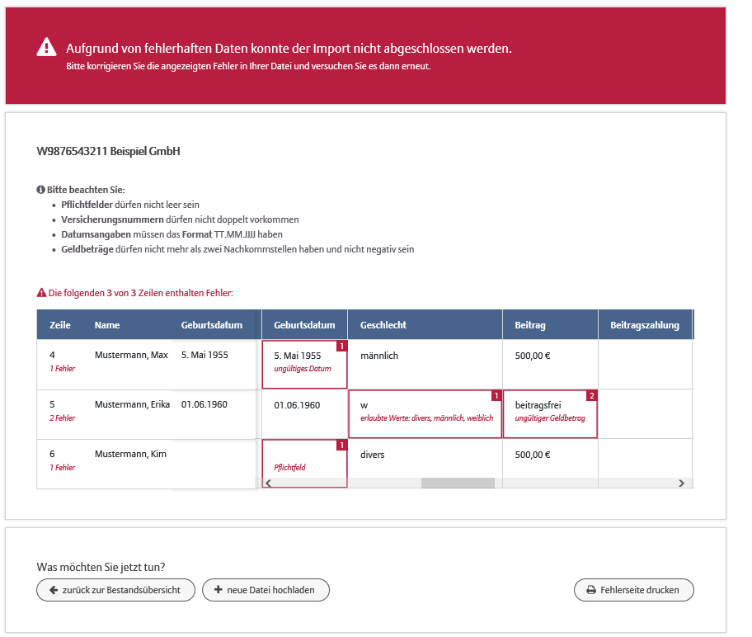
Fehlermeldungen
Vertragsimport
Im Rahmen des Imports wird die Excel-Datei auf Fehler geprüft. Sollten Fehler in der Importdatei sein, zeigen wir dies durch eine entsprechende Fehlermeldung an. Der User muss die Fehler dann in der Excel-Datei selbst korrigieren und danach den Import erneut versuchen. Dabei wird z.B. nach den Pflichtfelder oder dem Format (Datum, Währung, Text) geprüft:
Tipp: über den Button „neue Datei
hochladen“ gelangt der Nutzer
wieder direkt auf die Vertrags-
importseite und kann dort die dann
korrigierte Datei importieren.

Slide 19
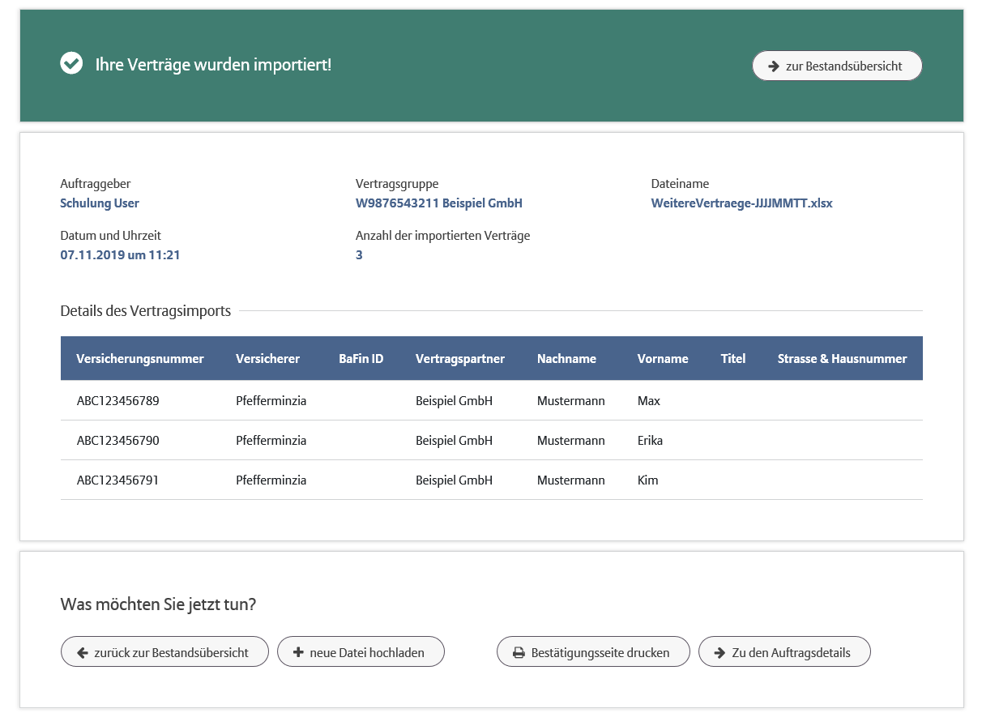
Erstimport Bestätigung
Vertragsimport
Nach erfolgreichem Import erhält der Nutzer eine Übersicht über die importierten Daten. Den Auftrag kann sich der Kunde auch im Auftragsbuch anschauen.

Slide 20
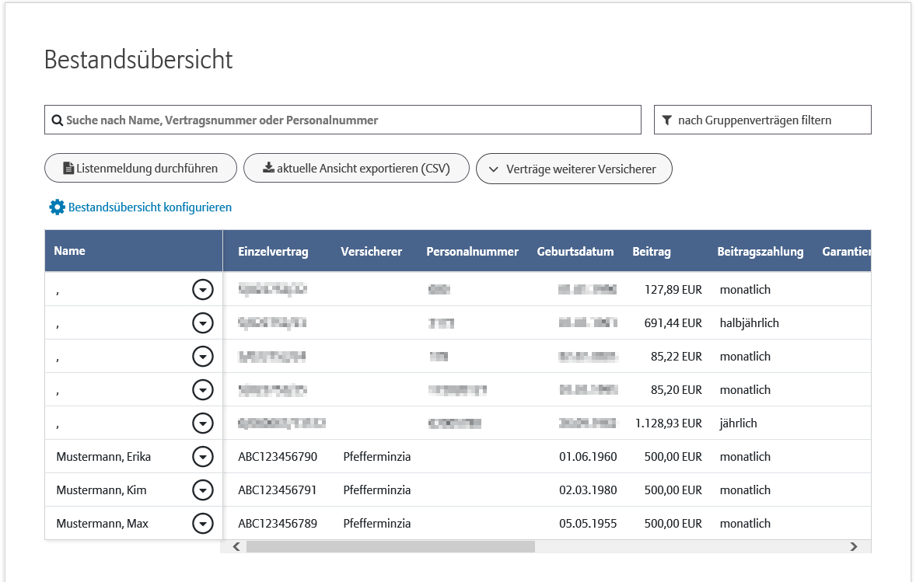
Ansicht Bestandsübersicht
Vertragsimport
Der User sieht nun die importierten Daten zusammen mit den Allianzverträgen in der Bestandsübersicht
Tipp: die Spalte „Versicherer“
kann sich der Kunde über die
Funktion „Bestandsübersicht
konfigurieren“ anzeigen lassen.

Slide 21
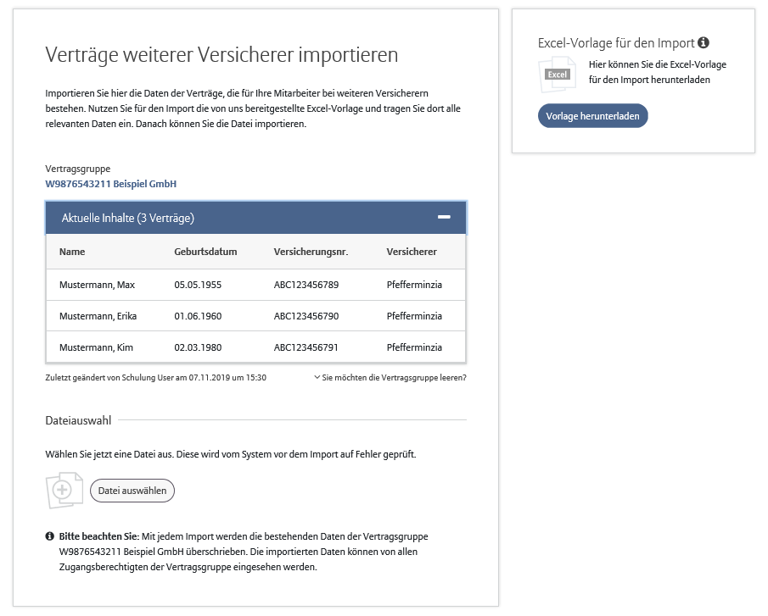
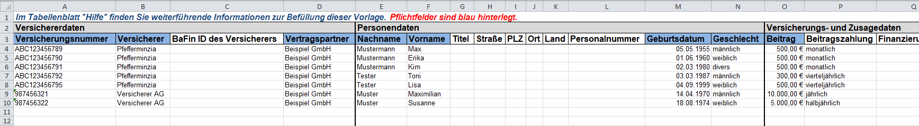
Aktualisierung Einstieg
Vertragsimport
Möchte ein User die importierten Daten ändern bzw. Aktualisierung, steht ihm diese Möglichkeit ebenfalls über die Aktion „Verträge importieren“ zur Verfügung.
Es kann dabei nur ein kompletter Austausch der Inhalte erfolgen. Somit werden bei einem erneuten Import die bestehenden Daten der Vertragsgruppe komplett überschrieben.
Hierfür kann z.B. einfach die Datei vom Erstimport verwendet werden und entsprechend angepasst oder ergänzt werden.
Tipp: der User sieht hier die Daten
des aktuellen Imports sowie wer
die Daten zuletzt geändert hat
und wann.

Slide 22
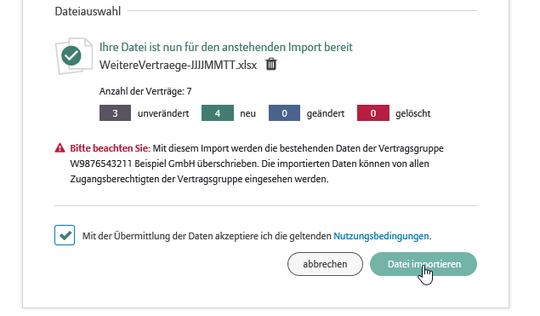
Aktualisierung Durchführung
Vertragsimport
Auch beim Folgeimport wird die Excel-Datei auf Fehler geprüft. Zusätzlich werden dem User nun die Veränderungen gegenüber. dem letzten Import angezeigt.

Slide 23
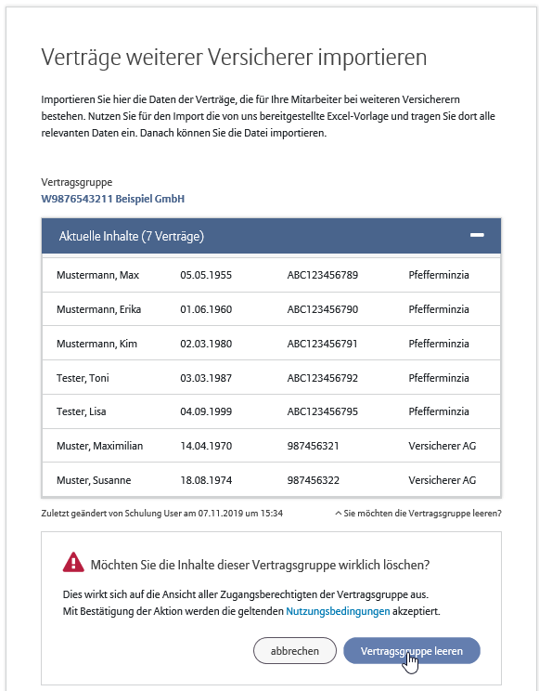
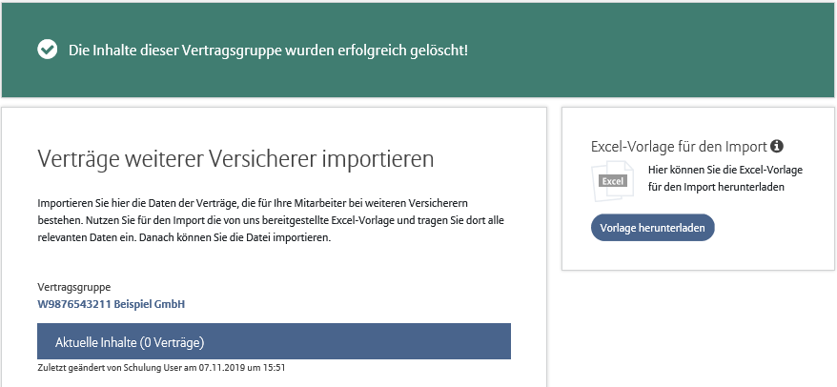
Inhalte löschen
Vertragsimport
Möchte ein User alle Inhalte der Vertragsgruppe löschen, steht ihm dafür auch eine entsprechende Funktion zur Verfügung. Das Löschen der Inhalte der Vertragsgruppe wird ebenfalls im Auftragsbuch dokumentiert.

Slide 24
Links
Vertragsimport
Link zum Demoportal:
https://allianz.firmenonline.de/oneweb/ajax/aspro/demoportal/demoportal.html
Link zur Landingpage mit weiteren Informationen:
https://www.firmenonline.de/

Slide 25
Sonstiges
04

Slide 26
Haben Sie
noch
Fragen?

Slide 27
Disclaimer
Bei diesem Foliensatz handelt es sich um eine Hilfestellung zum besseren Verständnis der Funktion „Mitarbeiter abmelden“ für den Grund „Beendigung des Arbeitsverhältnisses vor Beginn der Rentenzahlung“ sowie zur Beantwortung von Kundenanfragen zum Thema. Es wird hierbei der aktuelle Stand vom April 2020 dargestellt. FirmenOnline wird laufend weiterentwickelt.
Die darin enthaltenen Beispiele und Screenshots sind beispielhafte Darstellungen.
Je nach Fallkonstellation kann die Anzeige in FirmenOnline abweichen.
Der Foliensatz erhebt damit keinen Anspruch auf Vollständigkeit.

